Slide 1
Velkommen som ny frivillig
I Ældre Sagen

Slide 2

Ældre Sagens historie
Budskab
Stiftet af
Navn og struktur
Notes:
Ældre Sagens historie- en almennyttig, socialhumanitær forening
Stiftet 14. oktober 1986 med Bjarne Hastrup som en af medstifterne. 1. januar 1987 blev Ældre Sagen etableret som en medlemsforening med Bjarne Hastrup som administrerende direktør.
I januar 1987 blev befolkningen opfordret til at melde sig ind i den nye forening for at bakke op om arbejdet for at skabe bedre vilkår for ældre i Danmark.
Foreningens budskaber var klare og ligetil:
Ældre skal anerkendes som ligeværdige medborgere.
Ældre skal have ret til at bestemme over deres egen tilværelse.
Ældre skal have mulighed for at klare sig længst muligt på deres egne betingelser.
Svage ældre skal have forsvarlig og værdig pleje.
Resultatet af hvervningen af medlemmer gik over al forventning. Vi havde skønnet, at vi ville få cirka 10.000 medlemmer det første år, men hele 90.000 meldte sig ind.
Og mange flere kom siden til. Det ingen tidligere havde turdet tro på, var i gang med at lykkes: De ældres sag var igen blevet en folkesag.
Navnet “Ældre Sagen”: Stifterne valgte oprindelig denne staveform, fordi man mente, at ‘Ældre Sagen’ ville være hurtigere at opfatte og bedre ville blive husket end ‘Ældresagen’. Og da ‘Ældre Sagen’ er et navn, kunne denne form samtidig varemærkebeskyttes.
Forslag til dialogspørgsmål:
Hvilket indtryk gør Ældre Sagens historie på dig/jer?
Synes du stadig, der er behov for en organisation som Ældre Sagen?
Hvad synes du er de vigtigste opgaver for Ældre Sagen nu?

Slide 3
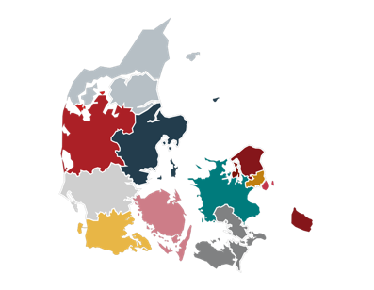
Landsorganisation
1
2
3
9
4
8
10
5
6
9
7
Notes:
Landsorganisationen– Ældre Sagens struktur
215 lokalafdelinger fordelt i landets 98 kommuner. Afdelingerne er unikke og har hver deres måde at drive foreningsliv på. Vi er én forening, og dermed har vi også en fælles vedtægt på tværs af Ældre Sagens 215 lokalafdelinger. Lokalafdelingen ledes af en lokalbestyrelse, som vælges på årsmødet i marts måned. Bestyrelsen består af 5, 7 eller 9 medlemmer + et antal suppleanter.
10 distrikter har som formål at være forum for erfarings- og ideudvikling, og at skabe rum for netværksdannelse og vidensdeling for frivillige i distriktets geografi. Derudover er der vide muligheder for de 10 distrikter til selv at sætte dagsordenen for deres virke. Distriktet ledes af en distriktsledelse, som vælges hvert år i april.
57 koordinationsudvalg har som opgave at koordinere den lokale indsats i kommuner med mere end én ÆS lokalafdeling. Det gælder især den ældre- og sundhedspolitiske indsats og kontakten til offentlige myndigheder. I kommuner med kun én lokalafdeling (solitære afdelinger) varetager lokalbestyrelsen disse opgaver.
Delegeretforsamlingen er Ældre Sagens øverste myndighed – her besluttes fx visioner og strategiplaner for foreningens fremtidige virke. Her besluttes kontingentet, her kan Vedtægten ændres og her vælges landsbestyrelsen. Alle 215 lokalformænd + de 9 medlemmer af landsbestyrelsen er delegerede.
Landsbestyrelsen består af 9 medlemmer, som vælges for 3-årige perioder. Alle bestyrelsesposter – lokalt og på landsplan – bestrides af frivillige og er ulønnede poster.
Forslag til dialogspørgsmål:
Drøft med en makker, om I ved, hvem der er jeres lokalformand, og hvem du kan kontakte i lokalbestyrelsen, hvis du har spørgsmål
Hvad hedder Ældre Sagens nuværende landsformand?
Har du nogensinde selv deltaget på et af lokalafdelingens årsmøder?
Har du nogensinde selv deltaget i organisatorisk arbejde f.eks. siddet i en bestyrelse i en boligforening, været frivillig fodboldtræner eller lign.?

Slide 4
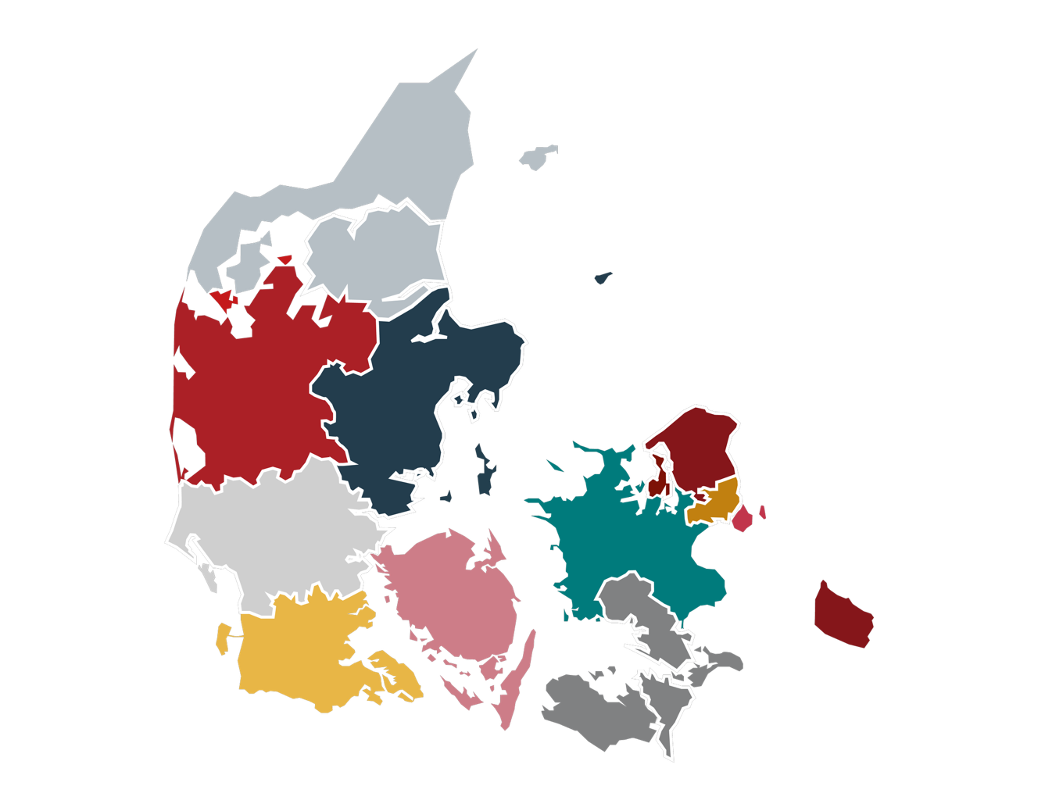
Medlemmer
Medlemmer i hele landet:
1
Medlemmer hos os:
2
3
9
4
8
10
6
9
5
7
Notes:
Medlemmer– nationalt og lokalt
Medlemmer af Ældre Sagen er medlemmer i landsforeningen Ældre Sagen. Medlemsskabet er således landsdækkende, men man registreres efter sin bopæl, og dermed under den lokalafdeling, der geografisk omfatter ens adresse.
Medlemstallet. Siden starten er Ældre Sagens medlemstal vokset kraftigt år efter år. I løbet af de første tre måneder af 1987 meldte næsten 60.000 sig ind, og efter et år var medlemstallet på 100.000. Op gennem 90’erne fortsatte væksten og landsforeningen gik ind i det nye årtusinde med 430.000 medlemmer.
Ved 25 års jubilæet i 2011 havde Ældre Sagen næsten 600.000 medlemmer og 11.000 frivillige. I 2026 er vi over 1 million medlemmer, og mere end 21.000 frivillige.
Vores lokalafdeling er én ud af i alt 215. Vi har i dag _____ medlemmer og ___ frivillige (find aktuelle tal på Frivilligportalen via listeværktøjet).
Vores afdeling blev etableret i 19___ og hører til i Ældre Sagens distrikt ___ .
Ældre Sagen har 10 distrikter (6 i vest og 4 øst for Storebælt). De har hver mellem 14 og 30 lokalafdelinger.
Forslag til dialogspørgsmål:
Fortæl om jeres medlemstilgang – og hvordan I tager mod nye medlemmer – fx om I holder medlemsmøder eller sender velkomstbrev til nye medlemmer.
Hvornår er du/I selv blevet medlem af Ældre Sagen (husk du kan godt være frivillig i ÆS uden at være medlem – dog ikke hvis du vil være frivillig i bestyrelsen).
Er I en lokalafdeling med flere naboafdelinger i samme kommune og et Koordinationsudvalg – så kan det eventuelt være relevant at fortælle lidt om, hvordan I arbejder sammen.

Slide 5
Frivillige
Frivillige i hele landet:
Frivillige hos os:
Notes:
Frivillige– skaber livskvalitet for medborgere og for sig selv
Omdrejningspunktet: I Ældre Sagens 215 lokalafdelinger er det vores mange engagerede og dedikerede frivillige, som dagligt skaber livskvalitet for rigtig mange ældre mennesker. Samtidig oplever frivillige at være en del af et netværk og føler deres indsats gør en forskel. Det skaber mening i ens eget liv.
På landplan og lokalt: Vi bliver flere frivillige – i januar 2026 er der over 21.000 frivillige, og i vores lokalafdeling er vi____ antal frivillige (Find tallet via listeværktøjet). Der er uendeligt mange muligheder for at blive en del af et meningsfuldt fællesskab – og hvert år arrangerer frivillige over 100.000 forskellige aktiviteter til glæde og gavn.
Forslag til dialogspørgsmål:
Hvilke aktiviteter kender du/I som Ældre Sagen står for?
Er der områder/aktiviteter som du/I særligt har interesse for?
Er der nogle nye aktiviteter, som du/I drømmer om at starte op?
Hvordan vil du/I gerne involveres – (er der fx ønsker om 1:1 aktivitet, del af gruppe, ad-hoc frivillig osv.)?

Slide 6
Lokalafdelingens opgaver
Notes:
Lokalafdelingens opgaver
Sociale aktiviteter – også social-humanitær (SH) indsats er den største indsats i det lokale arbejde. Rigtig mange frivillige bidrager på landsplan til at løfte indsatsen på de mange områder – mest kendt er nok vores besøgsvenner – men, gå med- spise- plejehjems- og demensvenner, bidrager også ligesom handymænd, bisiddere og mange andre aktiviteter er med i den mangfoldige palet af socialhumanitære aktiviteter. Udover sociale aktiviteter har vi en række IT-frivillige, mange motionsfrivillige, samt generationsfrivillige der hygger med børn i skoler og børnehaver.
Ældrepolitisk indsats – eller lokal indflydelse. Medlemmerne regner med, at Ældre Sagen kæmper for de svageste ældre – på landsplan og lokalt. Og der er nok at tage fat i rundt omkring, hvor velfærden er under pres, og kommunerne sparer på hjælp og pleje til de mest sårbare ældre. Lokalafdelingerne ved, hvor ”skoen trykker” lokalt – bl.a. fordi vores mange frivillige lægger ører og øjne til konsekvenserne af nedskæringer og via den tætte kontakt til lokalafdelingens mange medlemmer. På baggrund af den viden som lokalafdelingerne har, forsøger lokalafdelingen at forbedre ældres forhold i kommunen. I kommuner med flere end en lokalafdeling, er der dannet et Koordinationsudvalg, så Ældre Sagen altid står samlet og taler med ”en stemme” i kommunen.
Aktiviteter og arrangementer – ÆS står for over 100.000 lokale arrangementer fordelt rundt i det ganske land. Der er en mangfoldighed i udbuddet, og det er suverænt den lokale afdeling, der bestemmer, hvilke aktiviteter der udbydes. Eksempelvis spænder det fra foredrag, over ture/rejser til søndagscafeer og motionsaktiviteter. Det økonomiske fundament for aktiviteter i lokalafdelingerne er baseret dels på kontingentmidler og deltagerbetaling. Kontingentandelen til lokalafdelingerne beregnes på grundlag af antal medlemmer (medlemmer x sats) i en kommune plus et arealtillæg (km2 x sats).
Trivsel – Frivilliges trivsel er afgørende for hele Ældre Sagens virke, så derfor har lokalafdelingen også en væsentlig opgave som ifølge vedtægten består i at fremme frivilliges trivsel. På Frivilligportalen findes en række ideer til hvordan lokalafdelingen kan sætte fokus på trivsel lokalt.
Forslag til dialog:
Spørg hvilke aktiviteter de nye frivillige særligt kender og er interesseret i at høre mere om.
Giv eksempler på aktiviteter I har i dag – spørg/drøft om der er nye ideer til fremtidige aktiviteter.
Er der noget, der overrasker dig i forhold til, hvad du vidste i forvejen om Ældre Sagen – nationalt eller lokalt?

Slide 7
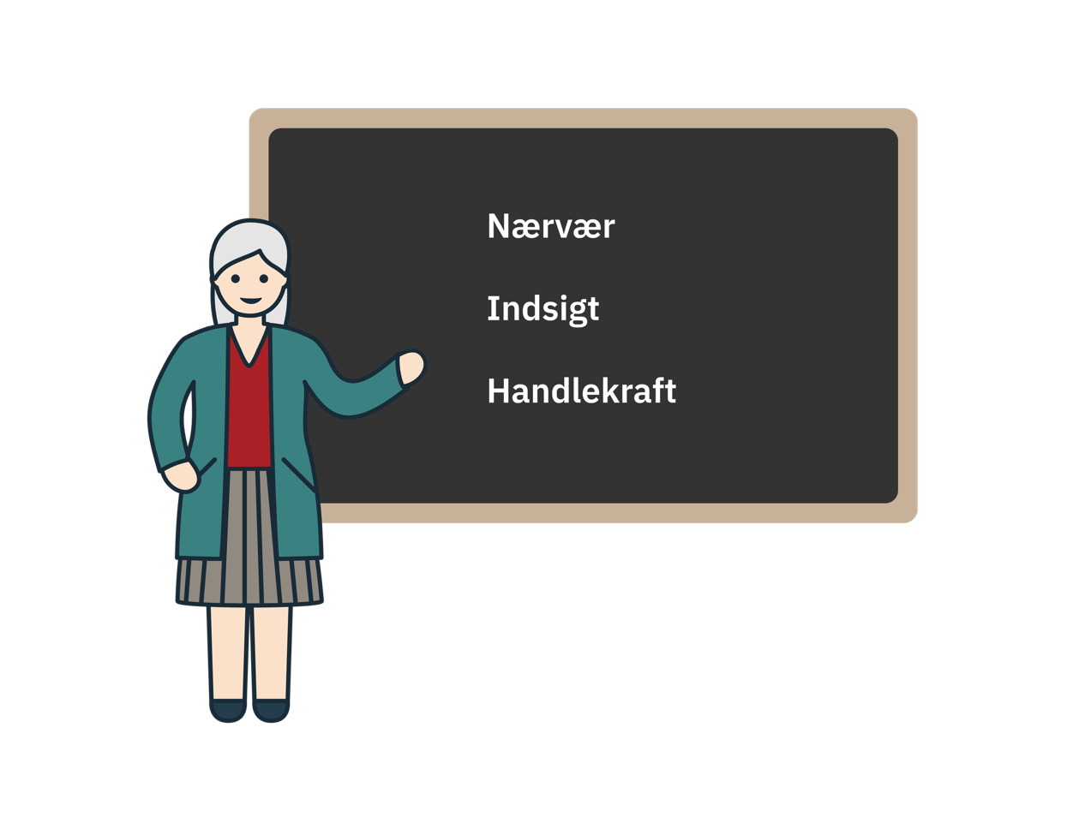
Værdier
Notes:
Værdier – Ældre Sagen bygger på 3 værdier, som er en slags leveregler. Vi forstår værdierne som:
Nærvær: Vi engagerer os i mennesker og lytter til den enkelte.
Indsigt: Vi udbygger og udvikle vores viden – i dybden og i bredden.
Handlekraft: Vi tager ansvar ved at omsætte viden og erfaring til handling. Vi har viljen og evnen til at gøre en klar forskel og få ting til at ske.
Eksempelvis hører og ser frivillige lokalt, hvordan borgere lades i stikken, når det gælder værdig pleje. Den indsigt kan bruges lokalt til at udfordre kommunens ansvarlige – og nationalt kan vi bringe spørgsmål til relevante ministre og selv iværksætte initiativer.
Forslag til dialogspørgsmål:
Hvordan opfatter I ordene, nærvær, indsigt og handlekraft?
Er der eksempler I kan komme i tanke om, hvor I ser de 3 værdier praktiseres lokalt?
Er der ideer til emner/områder som I synes skal prioriteres lokalt (med afsæt i værdierne)?

Slide 8
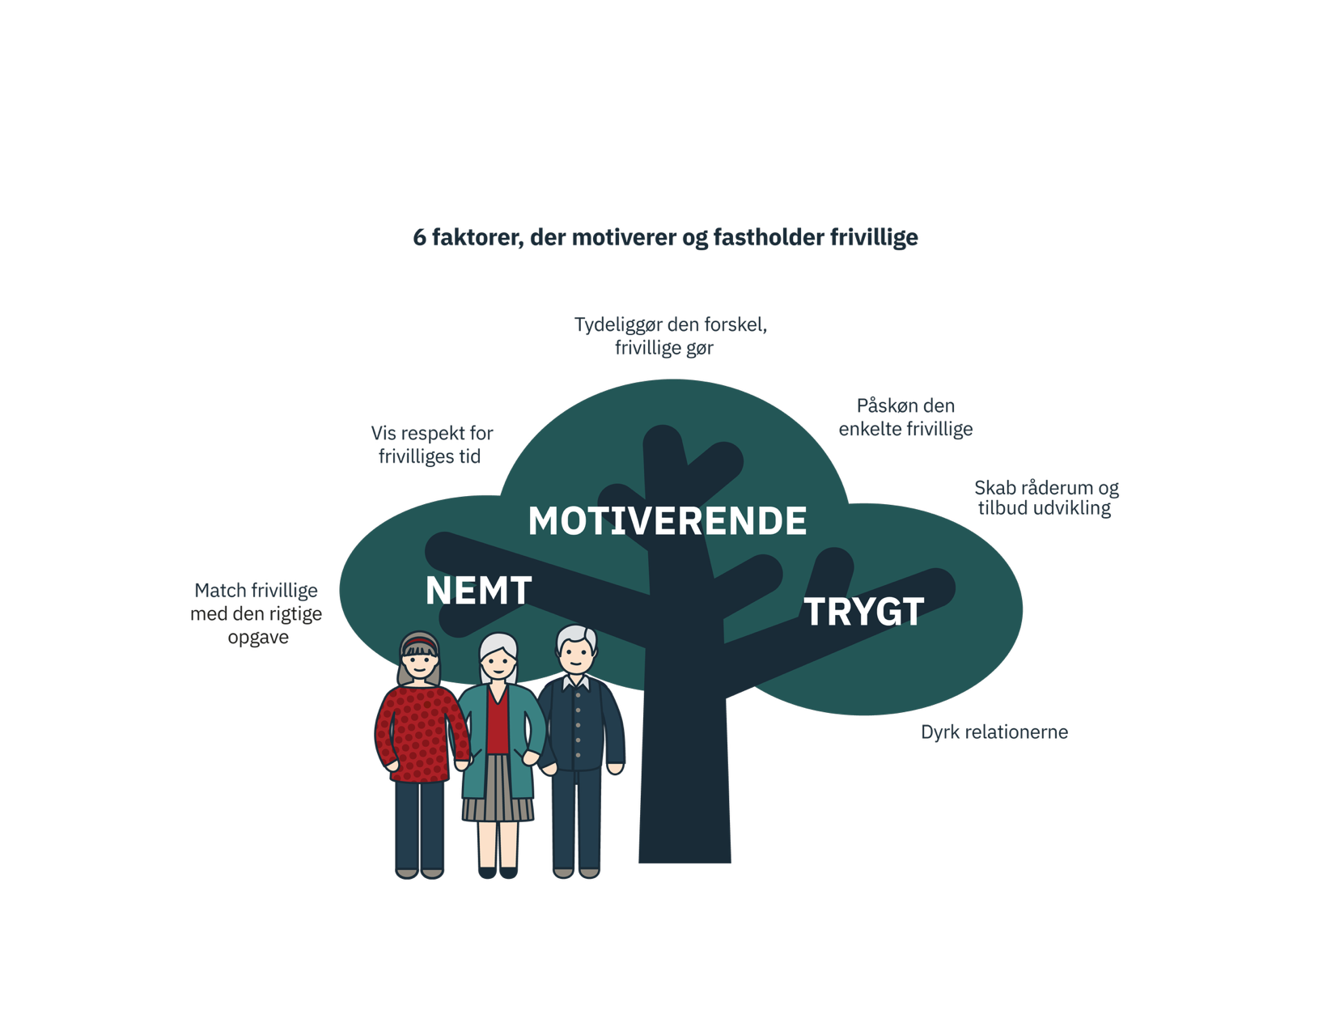
Frivillig i Ældre Sagen
Notes:
Frivillig i Ældre Sagen– Det skal være nemt, trygt og motiverende at være frivillig i Ældre Sagen.
Nemt fordi frivilligheden drives af lyst. Og det skal være forbundet med glæde og give mening at være frivillig i ÆS. Og det er afgørende for frivilliges engagement, at det er ukompliceret at komme i gang, og nemt at finde ud at være frivillig – uagtet hvilken frivillig opgave du påtager dig.
Trygt da de får en introduktion til det at være frivillig, så de hurtigt føler, de har styr på, hvad de skal, hvem de kan henvende sig til og er klar over, hvordan rammerne for deres frivillige indsats er. Det betyder også, at der skal afstemmes forventninger helt fra starten. Særligt for frivillige, som kommer ud i borgernes hjem, skal der etableres kontakt til områdets kontaktperson, så der underskrives en aftale om det at komme i private hjem. (Og alle frivillige er dækket af Ældre Sagens forsikring i forbindelse med at udføre frivillig indsats i regi af Ældre Sagen – hvis særlig interesse for emnet, så tjek Frivilligportalen for yderligere info).
Motiverende fordi man som frivillig i ÆS har indflydelse på sin frivillige opgave, tilbydes relevante kurser og temadage og bliver en del af et stort fællesskab og netværk. Frivillige skal opleve, at deres frivillige indsats bliver anerkendt og føle sig set og hørt. Frivillige ledes af frivillige og kan påtage sig opgaver, men aldrig pålægges uønskede opgaver. Og møder man udfordringer og har brug for hjælp, ved man altid, hvor og hvem man kan henvende sig til.
Forslag til dialogspørgsmål:
Snak sammen parvis eller 3 og 3 i 5 – 10 min.
Hvordan fik du ideen til at blive frivillig i ÆS?
Hvilke opgaver har du særlig lyst til at påtage dig?
Er der noget, du gerne vil spørge om?
Opsamling i plenum
Sørge for at alle er klar over ”næste step”, når de går fra velkomstarrangementet.

Slide 9
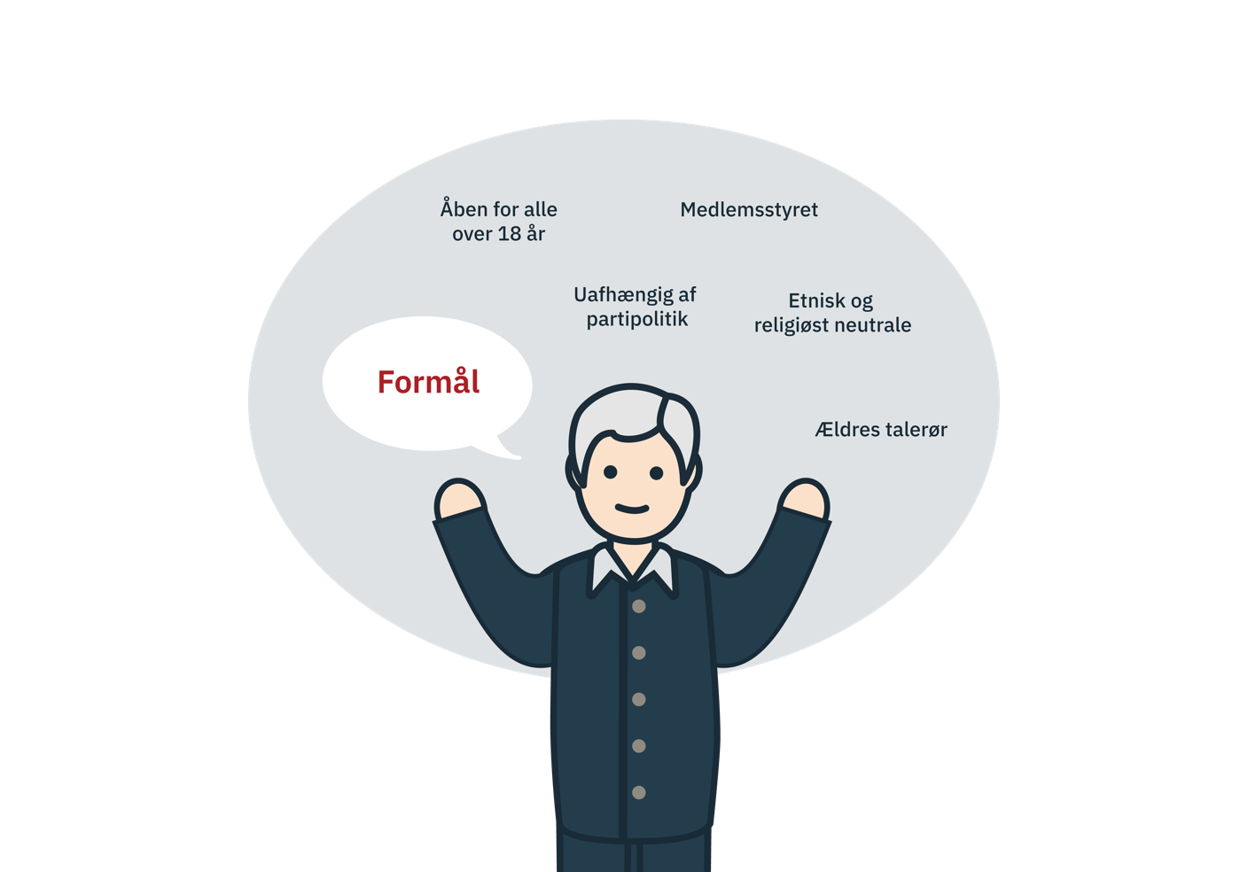
Et godt liv – hele livet
Notes:
Et godt liv – hele livet
Det er Ældre Sagens mission hele livets længde i alle livets facetter
og i sammenhæng med Ældre Sagen.
Formål: Ældre Sagen er stiftet med det formål at virke for ældres sag, at sikre medindflydelse og medbestemmelse, at opnå størst mulig tilslutning i befolkningen, tale ældres sag for regering og folketing – kommuner og regioner, at medvirke til at sikre ældres frihed og forudsætninger for at klare sig selv bedst og længst muligt på egne betingelser, så de har mulighed for livskvalitet og ligeværdighed. Det er uddrag af vores formål (se eventuelt § 2 i Ældre Sagens vedtægt).
Idegrundlag: Helt fra starten af Ældre Sagens historie blev der formuleret et idegrundlag, som fortsat lever og er en del af vores selvforståelse. Det er grundlaget for at opfylde vores formål. Vi er åbne for alle over 18 år – vi er medlemsstyret gennem lokalafdelingerne og delegeretforsamlingen, vi er etnisk og religiøst neutrale, ligesom vi er uafhængige af partipolitik. Fællesskaber er en vigtig del i Ældre Sagen– alle har brug for at være en del af et fællesskab. Vi kæmper for en god sag – det siger vores medlemmer, og de lægger vægt på den indflydelse, vi har nationalt og lokalt. Medlemmerne er grundlaget i Ældre Sagens arbejde – jo flere medlemmer jo stærkere bliver den folkelige forankring.
Forslag til dialogspørgsmål:
Hvad tænker du om Ældre Sagens formål og idegrundlag?
Hvordan kender du Ældre Sagen – hvad har du om hørt før i dag?
Er der noget i det her, der ”spænder ben” for, at du kan være frivillig
sammen med os?

Slide 10
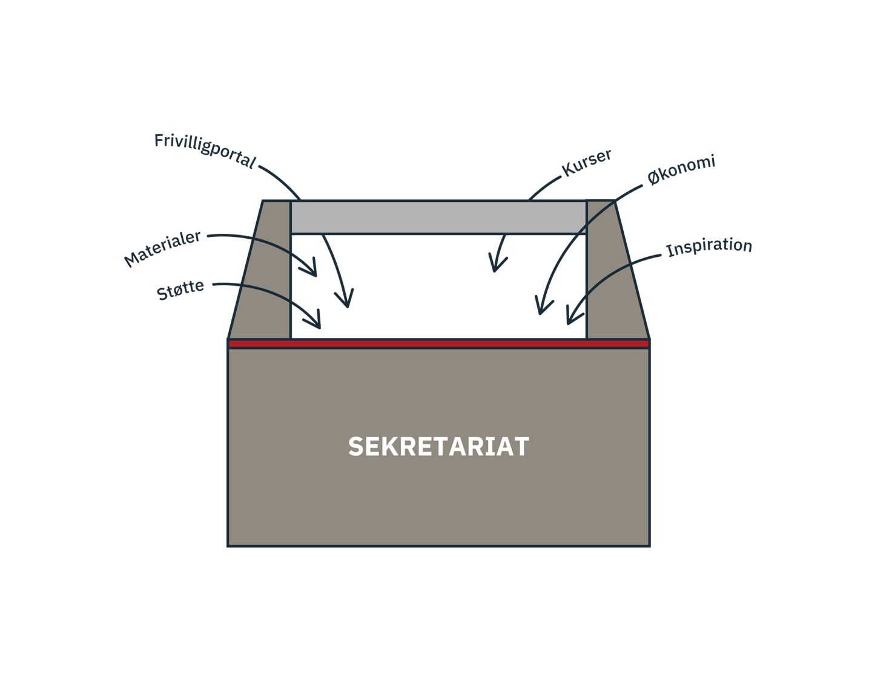
Sekretariatet
Notes:
Sekretariatet– muligheder for støtte, inspiration og værktøjer som frivillig
Kurser & inspiraton: Der er forskellige tilbud om kurser, temadage og andre læringsaktiviteter, som du kan benytte til at hente inspiration til din frivillige indsats. Det er altid gratis at deltage på Ældre Sagens kurser. Der tilbydes også mange kurser og temadage i distrikterne.
Støtte: Uanset hvilken frivilligopgave du varetager, vil der være mulighed for at hente hjælp og støtte i sekretariatet. Du er altid velkommen til at ringe eller skrive til Frivilligafdelingens konsulenter – se Frivilligportalen for at finde den rette at kontakte. Frivilligportalen er det sted på Ældre Sagens hjemmeside, hvor der er samlet en masse brugbare informationer til frivillige.
Materialer: Når du er registreret som frivillig, vil du modtage relevante materialer indenfor det frivilligområde, du beskæftiger dig med. Derudover modtager alle AKTIV, som er vores blad til frivillige, det udkommer flere gange årligt. Der sendes en række nyhedsbreve, som typisk sendes til én ud fra ens frivilligrolle.
Frivilligportal: Du kan som frivillig frit benytte Frivilligportalen, hvor alt relevant materiale indenfor Ældre Sagens aktiviteter findes og løbende holdes opdateret.
(Vis gerne Frivilligportalen, hvis der er tid og netadgang).
Økonomi: Frivillige i Ældre Sagen er ulønnede – det gælder alle frivilligopgaver. Ældre Sagen har et princip om, at frivillige som udgangspunkt holdes omkostningsfri. Det betyder, at du får refunderet udgifter til fx transport til møder, kurser mm. Ligesom lokalafdelingen har mulighed for at dække andre forbundne udgifter med din frivillige indsats. Det er den enkelte lokalafdelings bestyrelse, der bestemmer vilkårene lokalt.
Forslag til dialogspørgsmål:
Drøft med en makker – hvilke informationer der er brug for at få uddybet – opsamling i plenum
Er der særlige områder som deltagerne ønsker at tale mere om – eller ønsker yderligere materiale om – så aftal hvordan I følger op – eventuelt henvises til en af sekretariatets konsulenter – eller få mail/tlf. som sekretariatet så kan kontakte.

